Slide 1


简单
VISION PLAN
专注
车轮识别视觉方案（2D）
共创
共赢

Slide 2

01
项目描述
02
项目验证
目录
03
配置清单
04
逻辑流程
CONTENTS
05
评估结果&注意事项
06
售后服务

Slide 3

01
项目描述
●产品名称：车轮
●识别内容：气孔角度
●产品材质：金属
●产品颜色：银色
●检测区域(mm*mm)：600.0 * 600.0
●最小识别特征大小(mm)：1.5
●最大工作距离(mm)：不限制
●最小工作距离(mm)：不限制
●来料方式：静止拍摄
●识别节拍(pcs/min)：不限制
●识别时产品运动速度(m/s)：0
●工作距离(mm)：1503
方案布局图

Slide 4

02
项目验证
参数名称 | 参数值
智能相机型号 | MV-SC6016C-00C-NNN/V2
智能相机类型 | 智能相机
相机接口类型 | Gigabit Ethernet(1000Mbit/s)
相机像素 | 1408 * 1024
镜头型号 | MH0828SP
镜头品牌 | dahua
镜头焦距 | 8mm
镜头接口 | C
A(工作距离) = 1503mm, B(视野宽度) = 664mm, C(视野长度) = 912mm
视野图

Slide 5
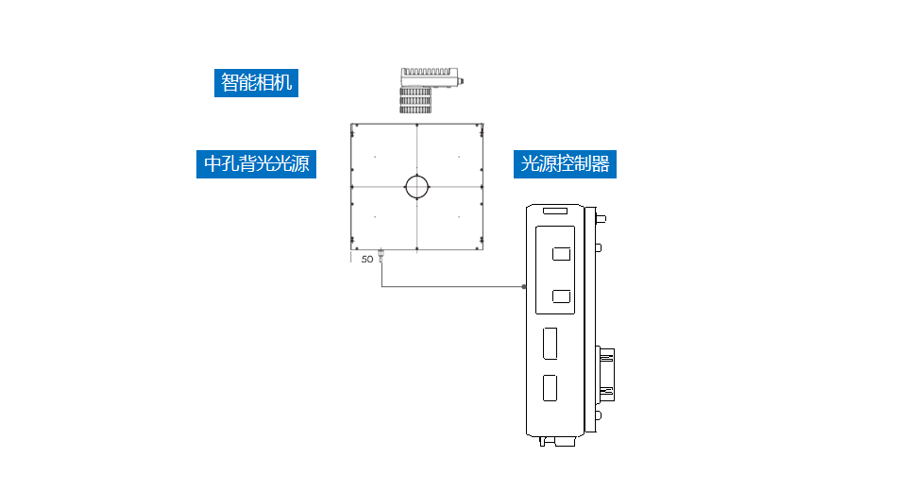
03
配置清单
系
统
构
成

Slide 6

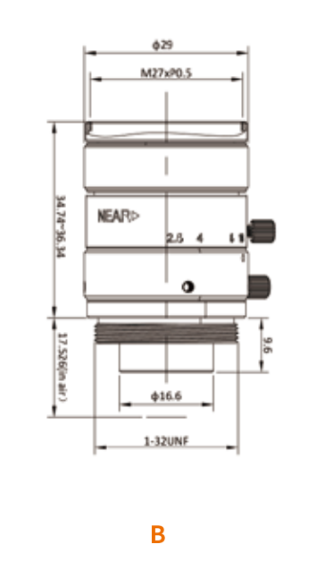

03
配置清单
相机尺寸图
光源尺寸图
镜头尺寸图

Slide 7
03
配置清单
序号 | 名称 | 型号 | 单位 | 数量 | 厂家
1 | 智能相机 | MV-SC6016C-00C-NNN/V2 | 台 | 1 | hikvision
2 | 镜头 | MH0828SP | 个 | 1 | dahua
3 | 光源 | OPT-FLA610570K | 个 | 1 | OPT
4 | 工控机 | - | 台 | 1 | -
5 | 显示器 | - | 台 | 1 | -
6 | 软件 | SCMVS | 套 | 1 | hikvision

Slide 8
04
逻辑流程
逻辑流程
├── 图像采集
│ ├── 相机参数设置
│ │ └── 配置高分辨率模式以满足1.5mm最小特征识别需求，设置合适的曝光时间确保金属表面反光可控
│ ├── 光源控制
│ │ └── 采用高亮度环形光源配合漫射板，确保银色金属表面均匀照明并突出气孔边缘特征
├── 预处理
│ ├── 图像去噪
│ │ └── 应用中值滤波消除金属表面可能存在的随机噪声
│ ├── 图像增强
│ │ └── 通过直方图均衡化提升气孔与背景的对比度
│ └── 二值化处理
│ └── 设置自适应阈值分割气孔区域与金属基底
├── 气孔角度检测
│ ├── ROI区域绘制
│ │ └── 在600×600mm检测区域内划定多个动态ROI，覆盖所有潜在气孔位置
│ ├── 特征定位
│ │ └── 使用边缘检测工具提取气孔轮廓，通过形态学操作分离相邻气孔
│ ├── 角度测量
│ │ └── 应用直线角度测量工具，以气孔中心为基准点建立参考坐标系，计算实际角度偏差
│ └── 结果判定
│ └── 设置角度公差范围（±5°），超出范围则标记为NG
├── 结果处理
│ ├── 数据记录
│ │ └── 存储每次检测的角度数值及判定结果
│ └── 可视化展示
│ └── 在预览窗口叠加显示角度测量结果及判定状态
└── 统计处理
├── 缺陷统计

Slide 9
04
逻辑流程
│ └── 按班次/批次统计气孔角度NG率
└── 趋势分析
└── 生成角度偏差分布直方图用于工艺优化

Slide 10
05
评估结果&注意事项
05 评估结果 & 注意事项
现场环境
相机安装
物料一致性
风险点：金属反光强烈，可能导致图像过曝或局部失真。
解决方案：采用漫射板配合高亮度环形背光源，均匀照明并控制反射干扰。
风险点：工作距离较长（1503mm），易受振动影响导致图像模糊。
解决方案：固定相机于刚性支架上，并远离机械振动源以确保稳定性。
风险点：银色金属表面氧化或涂层差异可能影响气孔识别效果。
解决方案：定期校准图像采集参数，并在软件中设置自适应阈值增强鲁棒性。

Slide 11

06
售后服务
该设备上线后使用初期，我们会派专人进行全程跟踪；
处理解决可能发生的设备异常；
对现场人员进行培训指导；
设备调试完成后：售后服务一年；
若客户提出设备升级需求，我们会及时为您提供升级新方案。

Slide 12





机器视觉方案提供商
0535-2162897
www.ytzrtx.com
image@ytzrtx.com
山东省烟台市经济技术开发区泰山路86号内1号

